Slide 1

쌍용교육센터
Console Project
바른치과
통합 관리/예약 시스템
2조 | 고민지 고수경 김승연 김시현 백재민 정혜인

Slide 2

[ 목 차 ]
개발환경 | 01
기획의도 | 02
데이터 구조 | 03
구현목표 | 04
기능구현 | 05
업무 일정 및 분담 | 06

Slide 3






01 |
개발환경
CHAPTER 01
CHAPTER 02
CHAPTER 03
CHAPTER 04
개발 플랫폼
개발 툴
사용 언어
(JDK 11.0.2 ver)
CHAPTER 05
CHAPTER 05
CHAPTER 06

Slide 4
02 |
기획의도
CHAPTER 01
관리자(병원)
회원(환자)
CHAPTER 02
병원 관리 프로그램 통합
(환자 관리, 병원 관리, 직원 관리)
치과 전반 업무를 다룰 수 있는
All In One 프로그램 개발
병원과의 커뮤니케이션
(진료 상담, 진료 후기)
평가 시스템을 통해 병원 측에 피드백 전달
대면, 통화 없이도 서비스 이용
CHAPTER 03
CHAPTER 04
진료 예약 시스템 간편화
(예약하기, 예약 대기, 예약 변경, 예약 취소)
의사 스케줄과 연동되는 예약 시스템
환자가 직접 진료 예약 및 변경, 예약 대기 기능 추가
CHAPTER 05
CHAPTER 05
CHAPTER 06

Slide 5
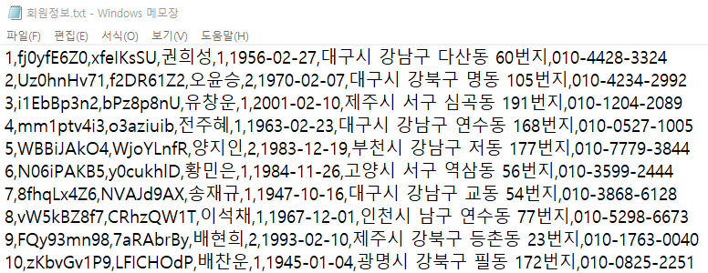
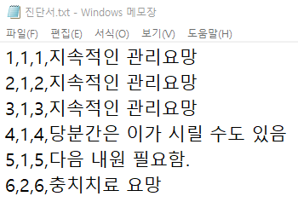
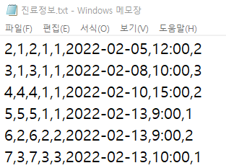
03 |
데이터 구조
환자 데이터
(회원정보.txt)
CHAPTER 01
환자 (Patient) | 멤버 변수
환자번호(P) | String seq
아이디 | String id
비밀번호 | String password
이름 | String name
성별 | String gender
생년월일 | String birthday
주소지 | String address
휴대폰 번호 | String phoneNum
환자번호(P),아이디,비밀번호,이름,성별,생년월일,주소지,휴대폰번호
CHAPTER 02
CHAPTER 03
성별
남자: 1
여자: 2
CHAPTER 04
CHAPTER 05
로그인 기능 활용
진단서: 환자번호(F)
진료정보: 환자번호(F)
CHAPTER 05
CHAPTER 06

Slide 6
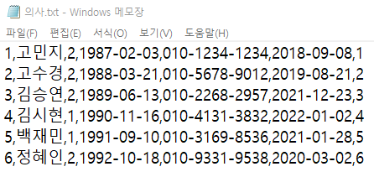
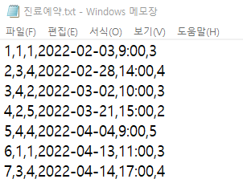
03 |
데이터 구조
의사 데이터
(의사.txt)
CHAPTER 01
의사 (Doctor) | 멤버 변수
의사번호(P) | String seq
이름 | String name
성별 | String gender
생년월일 | String birth
휴대폰번호 | String tel
입사일 | String entry
자기소개서 경로 | String path
의사번호(P),이름,성별,생년월일,휴대폰번호,입사일,자기소개서경로
CHAPTER 02
“data\\자기소개서” + path + “.txt”
의료진 소개 기능 구현 시
자기소개서(1~6) 파일을 읽어와 출력
CHAPTER 03
입사일을 이용해
연차별 급여 계산에 활용 (의사급여.txt)
CHAPTER 04
CHAPTER 05
진료정보: 의사번호(F)
진료예약: 의사번호(F)
CHAPTER 05
CHAPTER 06

Slide 7
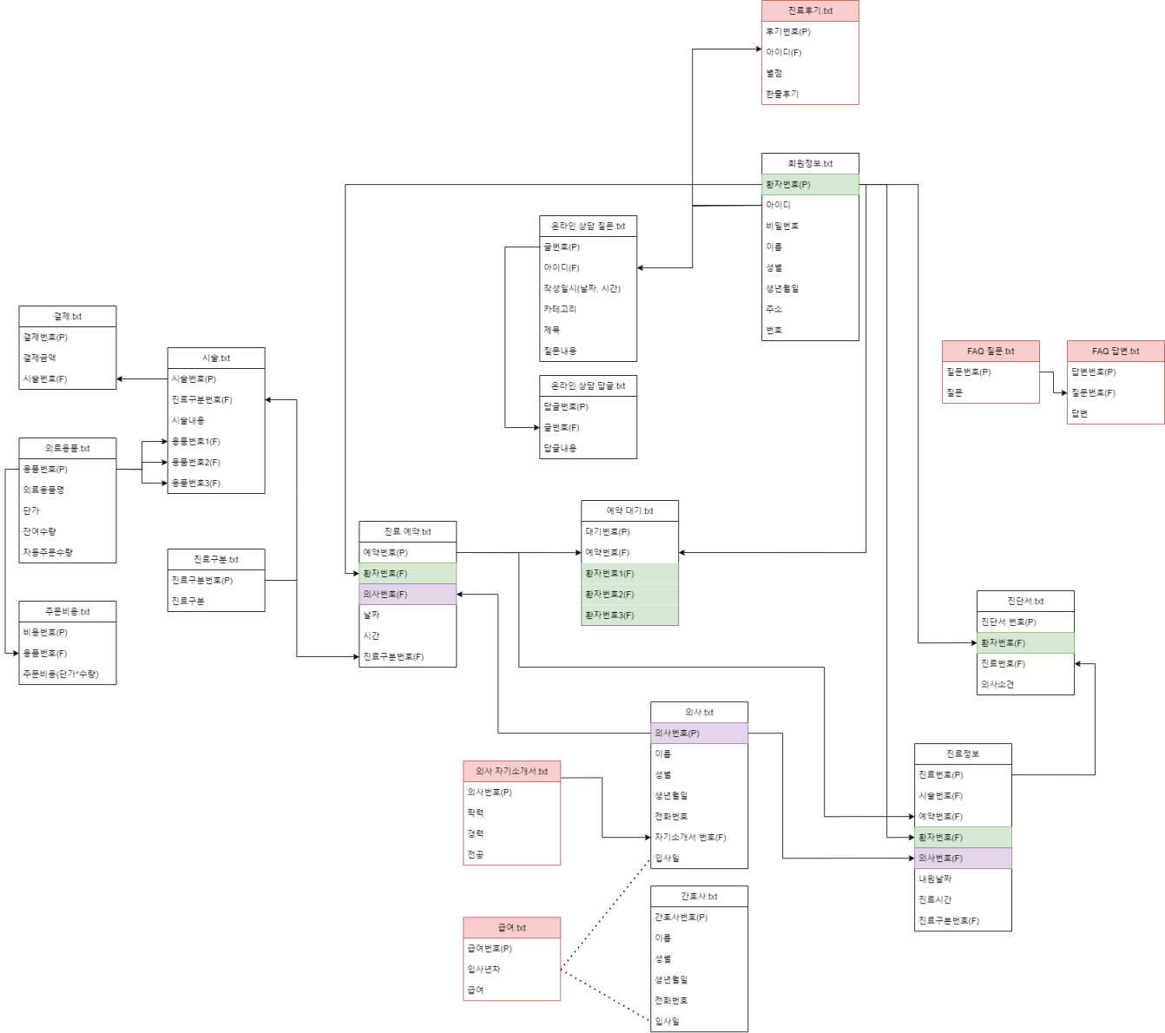
03 |
데이터 구조
전체 데이터 관계도
CHAPTER 01
CHAPTER 02
CHAPTER 03
CHAPTER 04
CHAPTER 05
CHAPTER 05
CHAPTER 06

Slide 8
04 |
구현목표
CHAPTER 01
| 프로그램 사용자별 목표
CHAPTER 02
CHAPTER 03
병원 이용 단순화
& 편의성 제공
간결한 업무성 중심
데이터 중심
환자 관리
직원 관리
고객
자원 관리
CHAPTER 04
CHAPTER 05
회원 기능
[진료 작성 / 스케줄 관리]
매출 확인 / 재고확인
CHAPTER 05
CHAPTER 06

Slide 9
04 |
구현목표
CHAPTER 01
| 권한(관리자/환자)별 기능 구현 계획
CHAPTER 02
스케줄표 확인
1. 의사 스케줄표
환자 진료 확인
1. 진료 정보 검색
2. 진료 정보 작성
직원 정보
1. 직원 목록
2. 직원 추가
3. 직원 삭제
관리자 기능
재고 관리
1. 재고 목록
2. 주문 수량 변경
CHAPTER 03
공통
월 매출액 조회
1. 월 매출액 조회
온라인 상담
1. 상담 답변
초기 화면
1. 로그인
2. 회원가입
CHAPTER 04
병원 소개
1. 기본 정보
2. 의료진 정보
내 진료 정보
1. 정보 조회
2. 정보 수정
3. 진료 내역
진료 예약
1. 예약하기
2. 예약변경
3. 예약취소
CHAPTER 05
회원 기능
진료 후기
1. 조회하기
2. 작성하기
진료 상담
1. FAQ
2. 온라인 상담
CHAPTER 05
CHAPTER 06

Slide 10
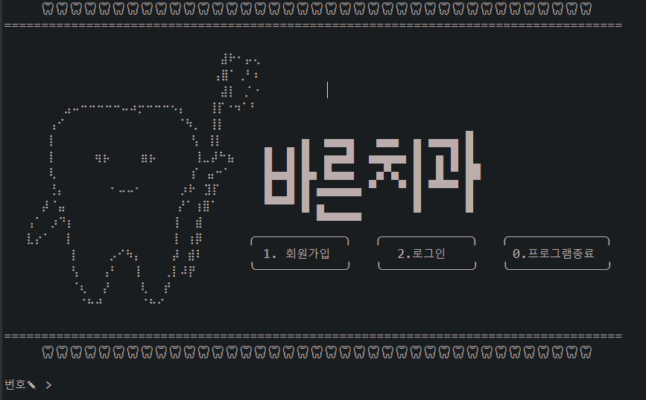
05 |
기능구현
메인 화면
CHAPTER 01
CHAPTER 02
CHAPTER 03
CHAPTER 04
CHAPTER 05
CHAPTER 05
CHAPTER 06
프로그램 초기화면

Slide 11
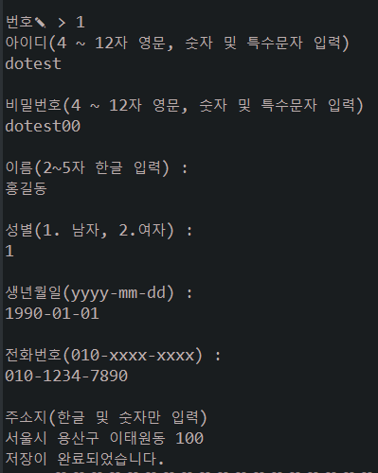
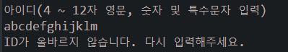
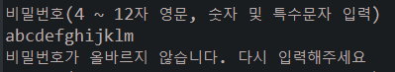
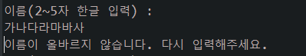
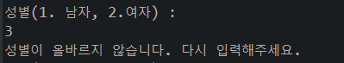
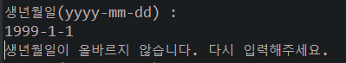
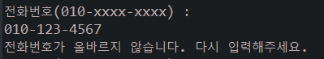
05 |
기능구현
메인 화면: 회원가입
CHAPTER 01
CHAPTER 02
CHAPTER 03
CHAPTER 04
CHAPTER 05
CHAPTER 05
회원가입 양식 입력,
회원 등록 완료
CHAPTER 06
유효성 검사 과정

Slide 12
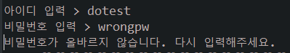

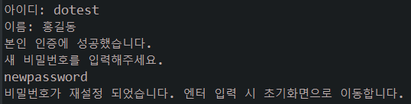
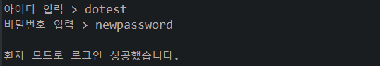
05 |
기능구현
| PW 재설정
메인 화면: 로그인
CHAPTER 01
CHAPTER 02
CHAPTER 03
잘못된 비밀번호로 로그인 시도 +5
CHAPTER 04
비밀번호 재설정 자동 진입
CHAPTER 05
CHAPTER 05
CHAPTER 06

Slide 13
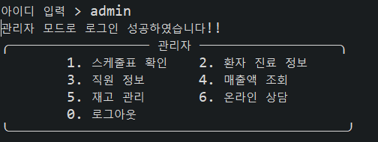
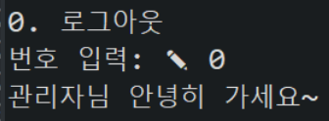
05 |
기능구현
관리자: 로그인, 메인
CHAPTER 01
CHAPTER 02
CHAPTER 03
CHAPTER 04
관리자 로그인 - 메인 화면
관리자 로그아웃
CHAPTER 05
CHAPTER 05
CHAPTER 06

Slide 14
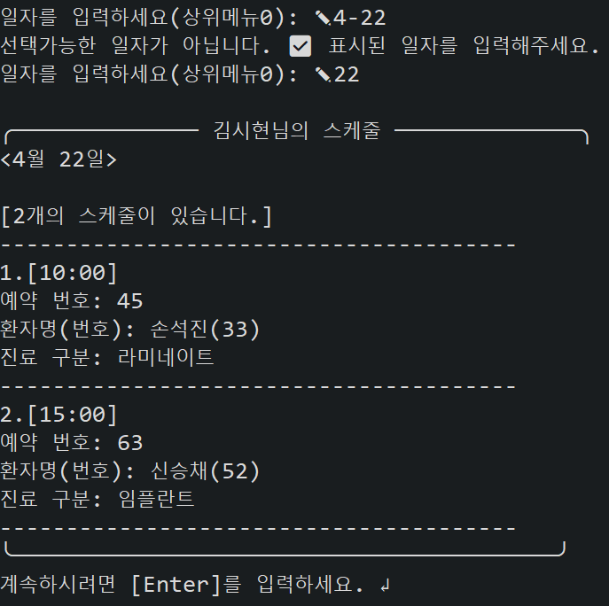
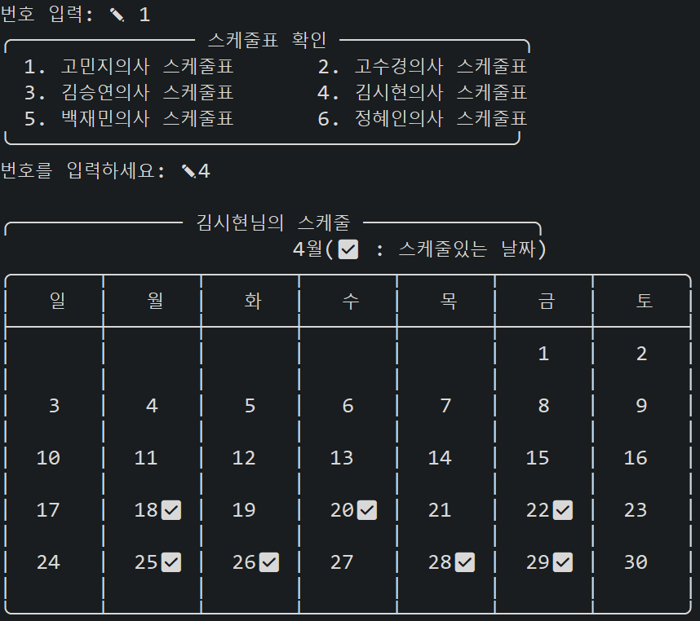
05 |
기능구현
관리자: 스케줄표 확인
CHAPTER 01
CHAPTER 02
CHAPTER 03
CHAPTER 04
CHAPTER 05
의사 개인 스케줄 확인
스케줄 상세보기
CHAPTER 05
CHAPTER 06

Slide 15
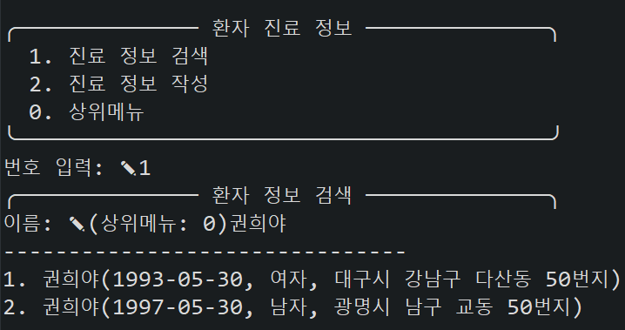
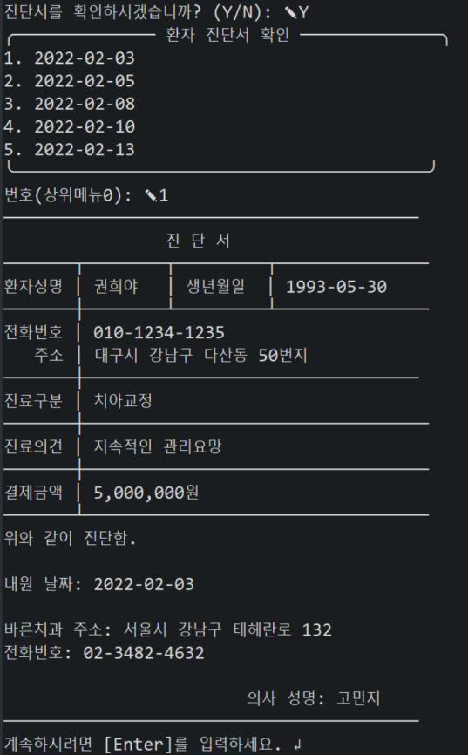
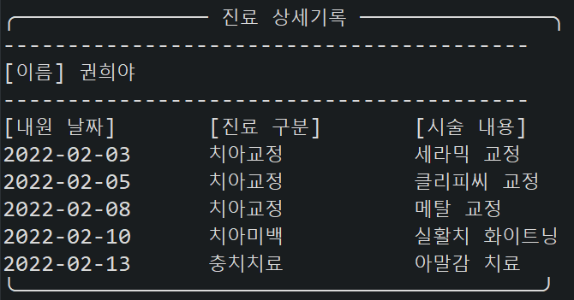
05 |
기능구현
| 진료 정보 검색
관리자: 환자 진료 정보
CHAPTER 01
CHAPTER 02
CHAPTER 03
환자 이름으로 진료 정보 검색
CHAPTER 04
CHAPTER 05
CHAPTER 05
CHAPTER 06
선택한 환자의 진료 기록 출력
번호 선택 시 진단서 출력

Slide 16
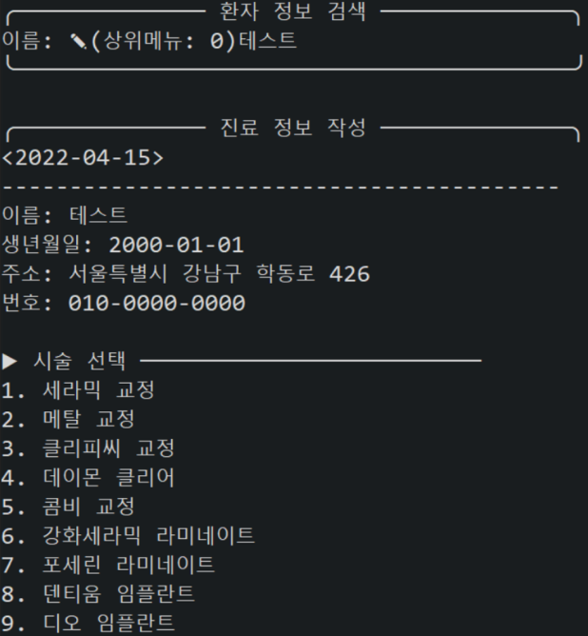
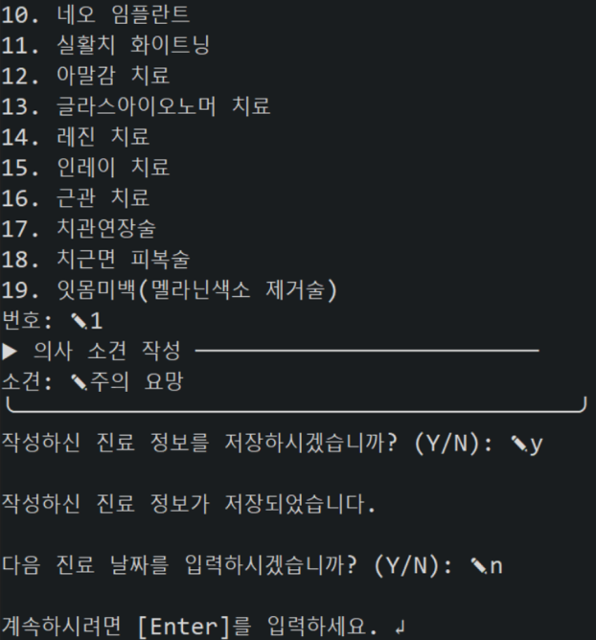
05 |
기능구현
| 진료 정보 작성
관리자: 환자 진료 정보
CHAPTER 01
CHAPTER 02
CHAPTER 03
CHAPTER 04
CHAPTER 05
진료 정보를 작성할 환자 이름 입력, 정보 확인
CHAPTER 05
CHAPTER 06
시술번호 선택 후 의사 소견 작성, 진료 정보 저장, 다음 진료 예약 가능

Slide 17
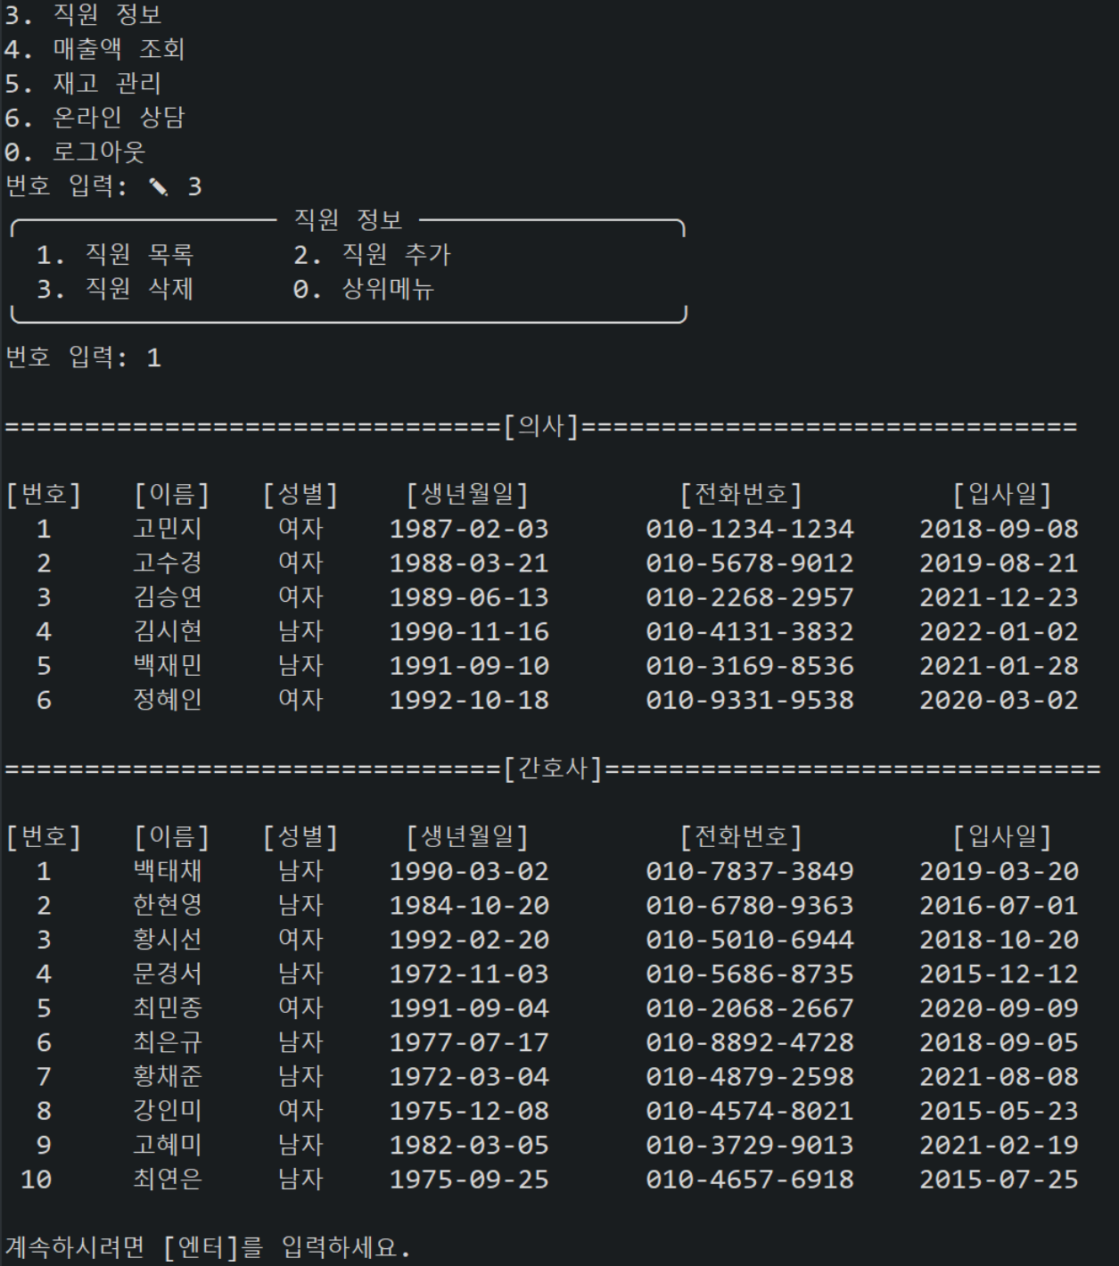
05 |
기능구현
| 직원 목록
관리자: 직원 정보
CHAPTER 01
CHAPTER 02
CHAPTER 03
근무자 목록 확인
CHAPTER 04
CHAPTER 05
CHAPTER 05
CHAPTER 06

Slide 18
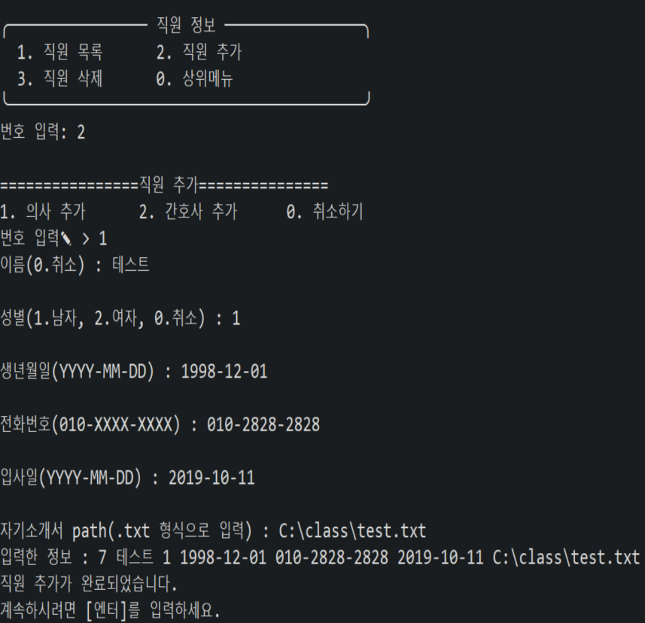
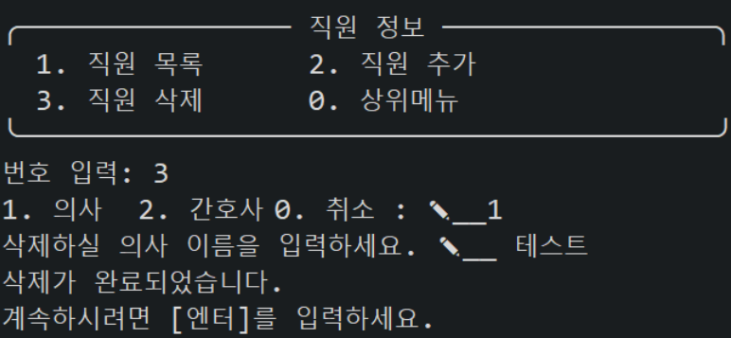
05 |
기능구현
| 직원 추가 및 삭제
관리자: 직원 정보
CHAPTER 01
CHAPTER 02
CHAPTER 03
CHAPTER 04
CHAPTER 05
양식에 따라 입력, 직원 추가
직원 삭제
CHAPTER 05
CHAPTER 06

Slide 19
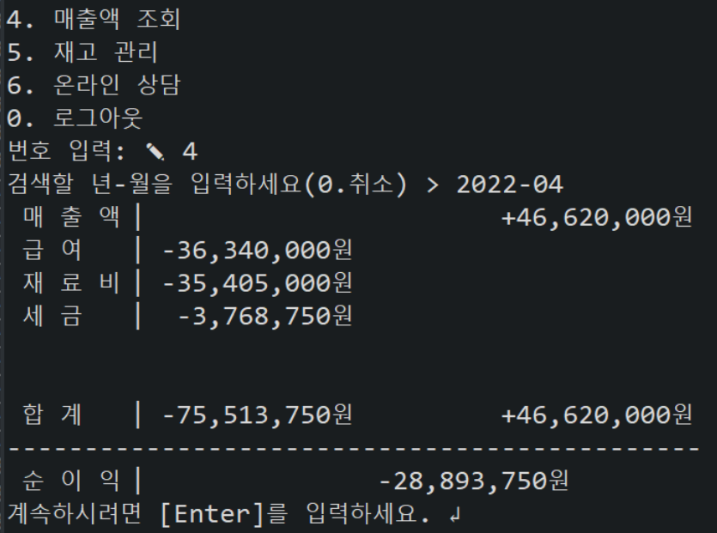
05 |
기능구현
관리자: 매출액 조회
CHAPTER 01
CHAPTER 02
CHAPTER 03
CHAPTER 04
CHAPTER 05
선택한 달의 매출액 / 직원 급여 / 재료비 / 세금 비용 출력
CHAPTER 05
비용 합계 / 매출액 합계, 순수익 출력
CHAPTER 06

Slide 20
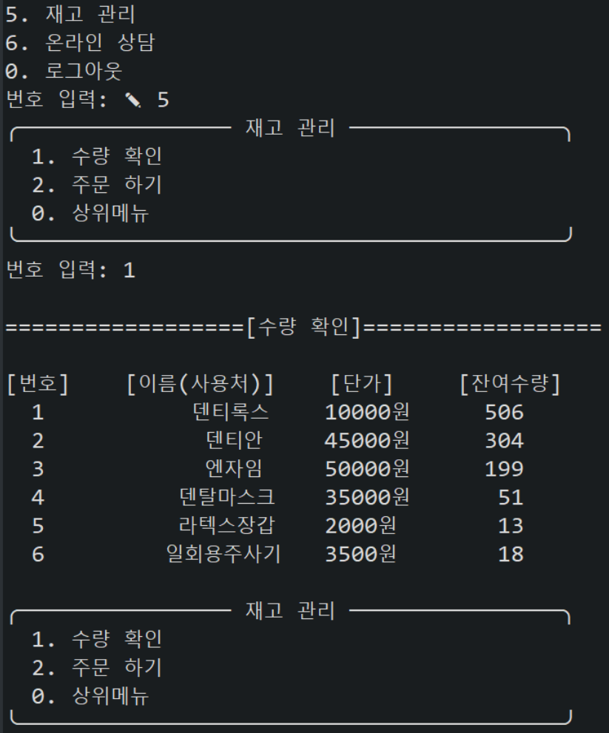
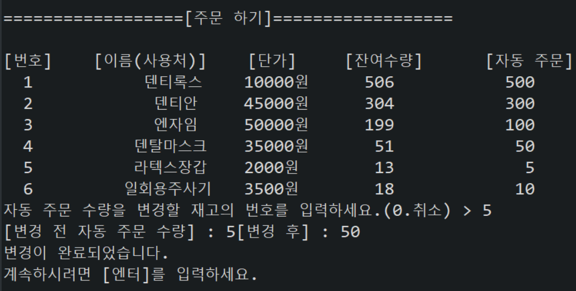
05 |
기능구현
| 수량 확인 및 주문하기
관리자: 재고 관리
CHAPTER 01
CHAPTER 02
CHAPTER 03
CHAPTER 04
재고목록 및 자동 주문 수량 변경 기능
CHAPTER 05
설정된 수량보다 작으면 다음 진료 후 자동 주문
CHAPTER 05
CHAPTER 06
현재 병원 재고의 이름 / 단가 / 잔여수량 출력

Slide 21
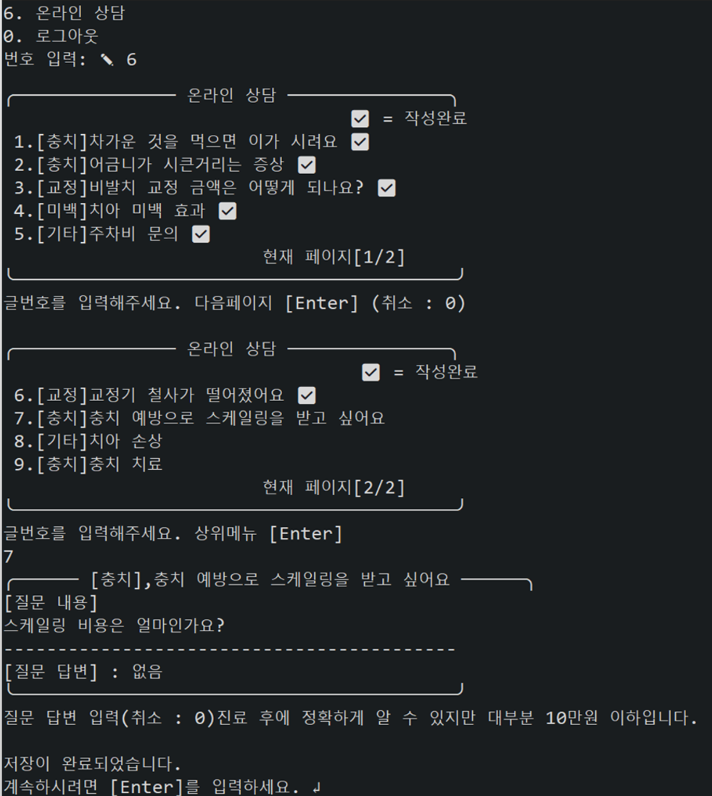
05 |
기능구현
관리자: 온라인 상담
CHAPTER 01
CHAPTER 02
온라인 상담 게시판에 등록된 내용을
5개씩 나누어 페이지별로 출력
CHAPTER 03
CHAPTER 04
CHAPTER 05
글 번호 선택시 질문 내용 확인, 답변 작성 가능
CHAPTER 05
CHAPTER 06

Slide 22
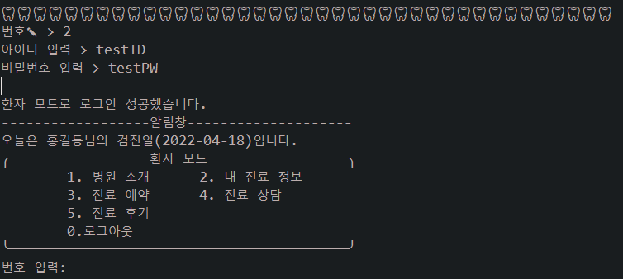
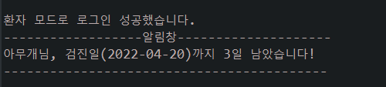
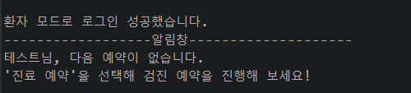
05 |
기능구현
환자: 로그인, 메인
CHAPTER 01
CHAPTER 02
CHAPTER 03
CHAPTER 04
CHAPTER 05
CHAPTER 05
로그인 시 다음 예약일 알림
메인화면: 주요 기능 선택
CHAPTER 06

Slide 23
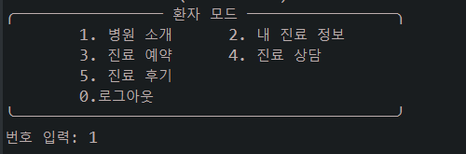
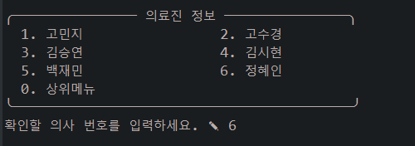
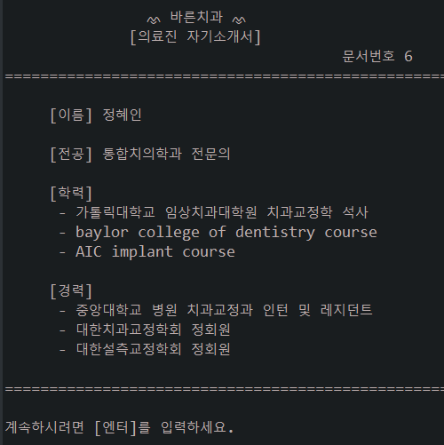
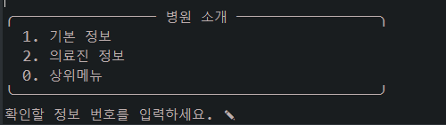
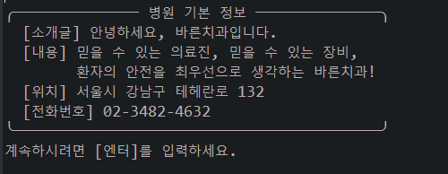
05 |
기능구현
| 기본 정보 및 의료진 정보
환자: 병원 소개
CHAPTER 01
CHAPTER 02
CHAPTER 03
CHAPTER 04
CHAPTER 05
CHAPTER 05
CHAPTER 06
병원 정보 및 의료진 소개 출력

Slide 24
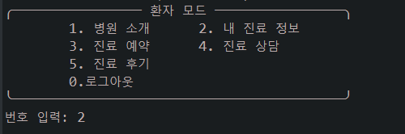
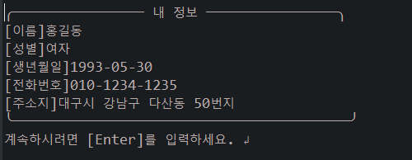
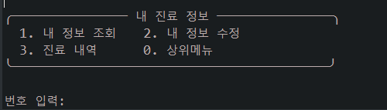
05 |
기능구현
| 내 정보 조회
환자: 내 진료 정보
CHAPTER 01
CHAPTER 02
CHAPTER 03
CHAPTER 04
CHAPTER 05
CHAPTER 05
현재 로그인한 ID의 회원정보 출력
CHAPTER 06

Slide 25
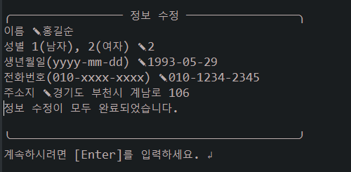
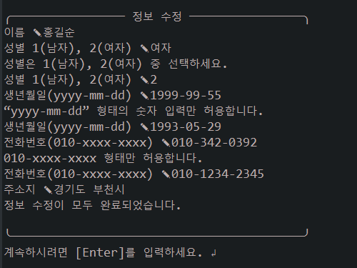
05 |
기능구현
| 내 정보 수정
환자: 내 진료 정보
CHAPTER 01
CHAPTER 02
CHAPTER 03
CHAPTER 04
CHAPTER 05
CHAPTER 05
회원가입과 같은 유효성 검사 거쳐 정보 수정
CHAPTER 06

Slide 26
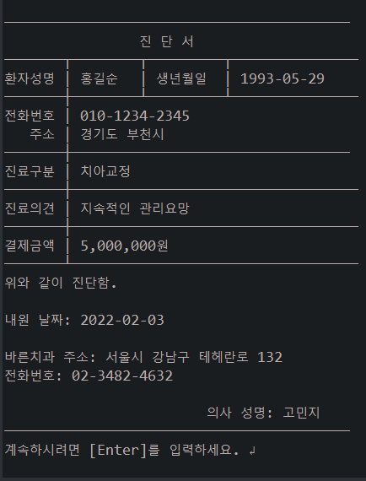
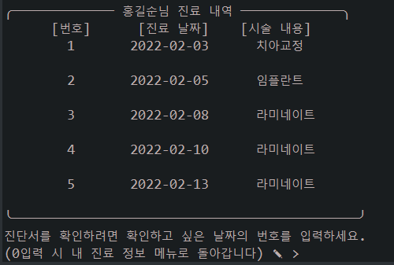
05 |
기능구현
| 진료 내역
환자: 내 진료 정보
CHAPTER 01
CHAPTER 02
CHAPTER 03
CHAPTER 04
CHAPTER 05
CHAPTER 05
각 진료 내역 선택 시 진단서 출력
CHAPTER 06

Slide 27
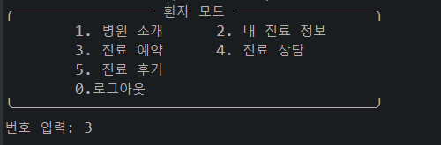
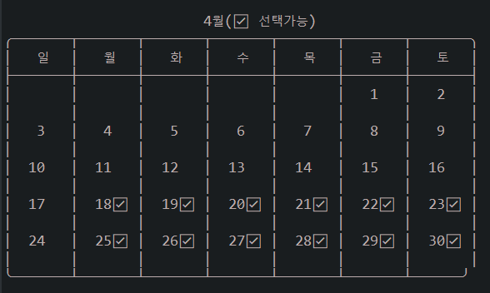



05 |
기능구현
| 예약하기 (의사, 날짜 선택)
환자: 진료 예약
CHAPTER 01
CHAPTER 02
CHAPTER 03
CHAPTER 04
CHAPTER 05
CHAPTER 05
CHAPTER 06
현재 시각 ~ 한 달 후까지 예약일 선택

Slide 28




05 |
기능구현
| 예약하기 (시간, 진료구분 선택, 예약 확인 및 확정)
환자: 진료 예약
CHAPTER 01
CHAPTER 02
CHAPTER 03
진료 구분(진료 목적) 입력
환자에게 이미 예약 내역이 존재할 경우
(중복 예약 방지)
CHAPTER 04
CHAPTER 05
CHAPTER 05
CHAPTER 06
예약 내역 없을 경우 예약으로 진입
예약 확정

Slide 29

05 |
기능구현
| 예약하기 (예약 대기)
환자: 진료 예약
CHAPTER 01
CHAPTER 02
CHAPTER 03
CHAPTER 04
CHAPTER 05
예약하고 싶은 시간에 이미 예약 환자가 있는 경우
대기 등록 기능
CHAPTER 05
CHAPTER 06

Slide 30



05 |
기능구현
| 예약 변경
환자: 진료 예약
CHAPTER 01
CHAPTER 02
CHAPTER 03
CHAPTER 04
CHAPTER 05
‘예약하기’의
날짜, 시간, 의사, 진료구분 선택 메소드 재사용
기존 예약 정보, 새로운 예약 정보 출력해
비교 가능하도록 함
CHAPTER 05
CHAPTER 06

Slide 31




05 |
기능구현
| 예약 취소
환자: 진료 예약
CHAPTER 01
CHAPTER 02
CHAPTER 03
CHAPTER 04
CHAPTER 05
예약 내역 출력, 취소할 예약 내역 선택해 예약 취소
CHAPTER 05
CHAPTER 06

Slide 32


05 |
기능구현
| FAQ
환자: 진료 상담
CHAPTER 01
CHAPTER 02
CHAPTER 03
CHAPTER 04
CHAPTER 05
자주 묻는 질문(FAQ) 게시판 구현
CHAPTER 05
CHAPTER 06

Slide 33





05 |
기능구현
| FAQ
환자: 진료 상담
CHAPTER 01
각 카테고리 선택
CHAPTER 02
CHAPTER 03
페이지당 5개씩 출력
CHAPTER 04
CHAPTER 05
질문 번호 입력 시 답변 출력
CHAPTER 05
CHAPTER 06

Slide 34




05 |
기능구현
| 온라인 상담
환자: 진료 상담
CHAPTER 01
CHAPTER 02
CHAPTER 03
본인이 작성한 질문만 조회 가능
CHAPTER 04
CHAPTER 05
관리자:회원 1:1 질문 게시판 구현
관리자 계정(admin)으로 확인 가능
CHAPTER 05
CHAPTER 06

Slide 35


05 |
기능구현
| 온라인 상담
환자: 진료 상담
CHAPTER 01
CHAPTER 02
CHAPTER 03
CHAPTER 04
CHAPTER 05
관리자 계정(admin)으로 답변 등록 시
회원 계정에서 답변 조회
CHAPTER 05
CHAPTER 06

Slide 36





05 |
기능구현
| 후기 조회
환자: 진료 후기
CHAPTER 01
CHAPTER 02
CHAPTER 03
CHAPTER 04
CHAPTER 05
의사 목록과 의사별 별점 평점 출력,
의사 번호 선택
진료 후기 각 페이지당
5개씩 나누어 출력
CHAPTER 05
CHAPTER 06

Slide 37



05 |
기능구현
| 후기 작성
환자: 진료 후기
CHAPTER 01
CHAPTER 02
CHAPTER 03
CHAPTER 04
CHAPTER 05
회원정보와 진료내역을 대조해
진료 기록이 있는 의사의 후기만 작성할 수 있는 기능
별점 평점 반영 및 추가된 후기 등록
후기 조회로 돌아가면 확인 가능
CHAPTER 05
CHAPTER 06

Slide 38
05 |
업무 일정 및 분담
| 업무 일정
CHAPTER 01
업무 내용 |  | 진행 일정(일)
 |  | 11 | 12 | 13 | 14 | 15 | 16 | 17 | 18
1 | 주제 선정
2 | 기획서 작성
3 | 요구분석서 작성
4 | 동작 순서 설정
5 | 화면설계서 작성
6 | 데이터 설계
7 | 구현 & 테스트
8 | 오류 수정 결과물 출력
CHAPTER 02
CHAPTER 03
CHAPTER 04
CHAPTER 05
CHAPTER 05
CHAPTER 06

Slide 39


05 |
업무 일정 및 분담
| 업무 분담
CHAPTER 01
CHAPTER 02
김시현
고민지
고수경
김승연
백재민
정혜인
CHAPTER 03
공통 업무
요구분석서 작성 / 순서도 작성 /화면설계서 작성 / 데이터설계
CHAPTER 04
기능명세서 작성
구현
- 관리자
> 온라인 상담 확인
> 답변하기
- 회원가입 기능
- 비밀번호 재설정 기능
- 프로그램 디자인 구성
기능명세서 작성
구현
- 관리자
> 의사 스케줄표 확인
> 환자 진료 정보
- 환자
> 예약하기
(예약, 대기, 변경)
- DATA SAVE&LOAD
- DATA 클래스 관리
기능명세서 작성
구현
- 환자
> 내 진료 정보 조회
> 수정, 진료내역 확인
- 디자인 수정
- 코드 통합 작업
- DATA 클래스 관리
요구분석서 취합
발표 자료 작성
발표 자료 디자인
구현
- 환자
> 병원 소개
> 진료 후기
(후기 조회, 후기 작성)
- 메인 로그인 기능
기획서 작성
발표 자료 작성
구현
- 관리자
> 직원 정보 보기
직원 추가, 삭제
> 매출액 조회 기능
> 재고 수량 확인
주문하기 기능
기능명세서 작성
발표
구현
- 환자
> FAQ 목록 보기
> 온라인 상담 등록,
내용보기
> 진료 예약 변경
CHAPTER 05
분담 업무
CHAPTER 05
CHAPTER 06

Slide 40
[ 감사합니다 ]

